Slide 1
Progetto S5/L5
Notes:
1

Slide 2
Agenda
Traccia del progetto
Scansione Completa con Nessus
Risultati della Scansione
Azioni di Rimedio
Verifica delle Azioni di Rimedio e confronto dei Risultati
Conclusione
Notes:
2

Slide 3

Traccia del Progetto
Notes:
3

Slide 4
Traccia
Effettuare una scansione completa sul target Metasploitable. Scegliete da un minimo di 2 fino ad un massimo di 4 vulnerabilità critiche / high e provate ad implementare delle azioni di rimedio.
N.B: le azioni di rimedio, in questa fase, potrebbero anche essere delle regole firewall ben configurate in modo da limitare eventualmente le esposizioni dei servizi vulnerabili. Vi consigliamo tuttavia di utilizzare magari questo approccio per non più di una vulnerabilità. Per dimostrare l’efficacia delle azioni di rimedio, eseguite nuovamente la scansione sul target e confrontate i risultati con quelli precedentemente ottenuti.
Notes:
5

Slide 5
Scansione Completa con Nessus
Notes:
6

Slide 6
Scansione con Nessus
Utilizzeremo Nessus per eseguire una scansione completa del target Metasploitable con l'indirizzo IP 196.168.50.101. Assumendo che Nessus sia già configurato e operativo, seguiamo questi passaggi:
  Accediamo all'interfaccia web di Nessus
  Creiamo una nuova scansione selezionando "New Scan" e poi "Advanced Scan".
  Configuriamo il target inserendo l'indirizzo IP 196.168.50.101
  Lanciamo la scansione.
Notes:
7

Slide 7
Risultati della Scansione

Slide 8
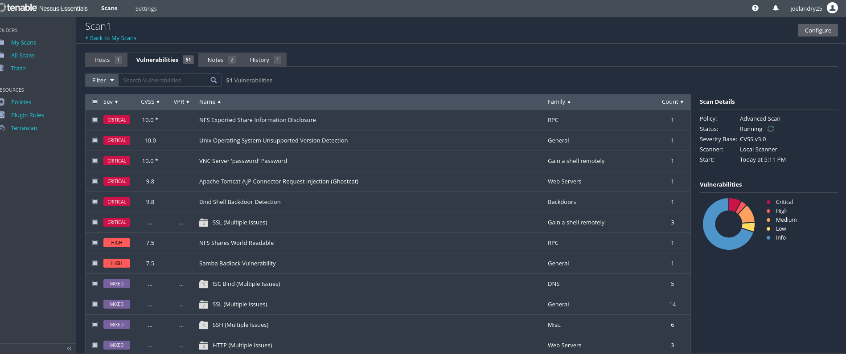
Risultati della Scansione

Slide 9
Risultati della scansione
Dopo il completamento della scansione, esaminiamo i risultati per identificare le vulnerabilità critiche o ad alto rischio dati dall’immagine precedente. Otteniamo:
  NFS Exported share information Disclosure: Dovuto a una configurazione errata del NFS (Network File System) che permette a utenti non autorizzati di accedere a condivisioni di rete esportate,rivelando informazioni sensibili o la manipolazione di dati,
  Unix operating system unsuppoted version Detection: implica una migrazione a una nuova versione di Linux o un altro Sistema operative Unix supportato per ricevere refolarmente aggiornamento di sicurezza.
VNC server 'password' Password: L'utilizzo di una password debole o predefinita per il server VNC permette agli attaccanti di accedere al sistema remoto, potenzialmente eseguendo comandi e compromettendo i dati.
Apache Tomcat AJP Connector Request Injection (Ghostcat):La vulnerabilità Ghostcat (CVE-2020-1938) consente a un attaccante di inviare richieste arbitrarie tramite il connettore AJP di Apache Tomcat, accedendo a file riservati o eseguendo codice arbitrario sul server. Questa vulnerabilità è presente in Apache Tomcat 6, 7, 8, 9 e 10.
Notes:
8

Slide 10

Azione di Rimedio
Abbiamo rilevato qualche vulnerabilità attraverso la scansione Nessus, Proponiamo qualche azioni per rimediare a quelli,
Notes:
9

Slide 11
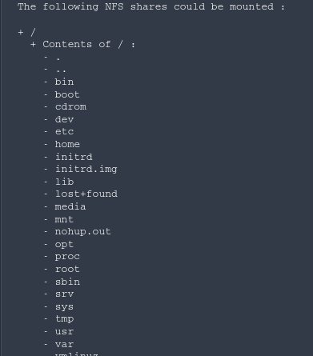
NFS exported share information disclosure
Questa vulnerabilità è spesso dovuta a configurazioni errate che permettono accessi non autorizzati ai file condivisi.Dal report vediamo che:
● La porta 111/TCP è aperta con RPCbind in ascolto.
● Sulla porta 2049 della nostra Metasploitable gira un servizio NFS non propriamente configurato che permette di montare localmente le share remote nella figura a destra.

Slide 12
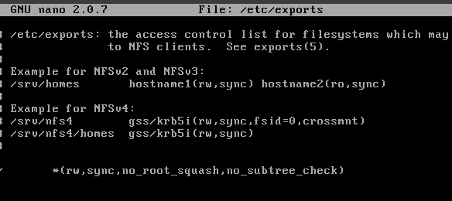
Azioni di Rimedio
Verificare e Modificare la Configurazione di /etc/exports:Il file /etc/exports definisce quali directory sono condivise tramite NFS e le relative permessi. Assicurarsi che le condivisioni siano limitate solo agli host autorizzati.come vediamo sul’immagine precedente la configurazione \home *(rw,sync..) permette a qualsiasi host di mostare la condivisione ‘/home’ com permessi di scrittura.

Slide 13
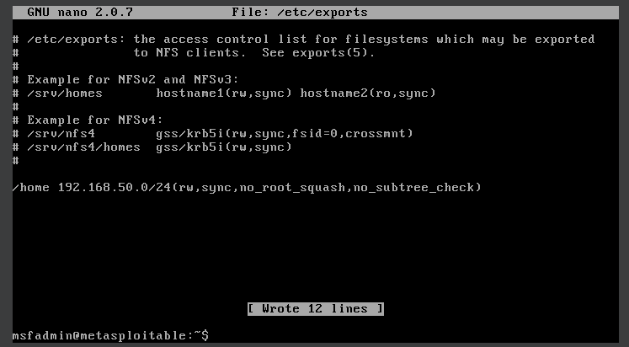
Azioni di Rimedio
La configurazione giusta è “/home 192.168.50.0/24(rw, sync, no_subtree_check)” che restring l’accesso solo agli host della subnet ‘192.168.50.0/24.
Puoi configuriamo il firewall per limitare l’accesso ai servizi NFS solo agli host autorizzati con ‘sudo ufw allow from 192.168.50.0/24 to any port nfs’

Slide 14
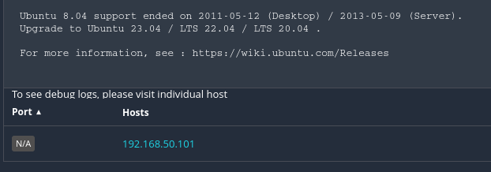
Unix operating system unsuppoted version Detection
La scansione Nessus ha rivelato che il sistema operativo Unix in uso è una versione non supportata. Questo significa che non riceve più aggiornamenti di sicurezza e patch da parte del fornitore, rendendo il sistema vulnerabile a numerosi rischi di sicurezza. Per aggiornare la versione di Ubuntu usiamo il commando :
sudo do-release-update

Slide 15
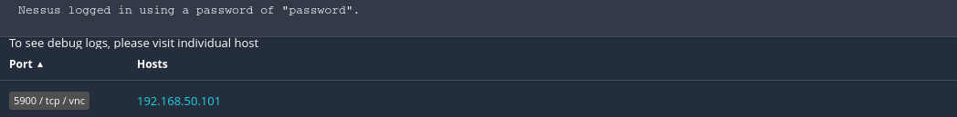
VNC server 'password' Password
Eseguire il comando vncpasswd per impostare una nuova password:
Eseguire il comando vncpasswd per impostare una nuova password:
Eseguire il comando vncpasswd per impostare una nuova password:
Eseguire il comando vncpasswd per impostare una nuova password:
Nessus ha rilevato che il server VNC (Virtual Network Computing) è configurato con una password debole o predefinita, come "password". Questa configurazione rappresenta una grave vulnerabilità poiché consente a chiunque di accedere al server VNC senza alcun controllo di accesso adeguato. L’azione da intraprendere è cambiare immediatamente la password del server VNC con una password robusta e complessa esenguendo il comando ‘vncpasswd’ per impostare una nuova password ,

Slide 16
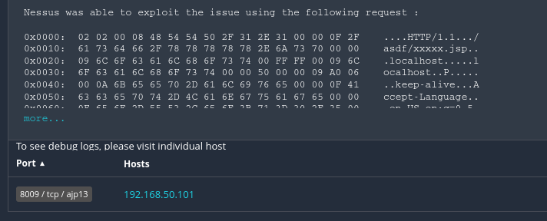
Apache Tomcat AJP Connector Request Injection (Ghostcat)
Questa vulnerabilità, nota come "Ghostcat", permette l'iniezione di richieste tramite il connettore AJP(Apache JServ Protocol), portando potenzialmente all'accesso non autorizzato ai contenuti delle applicazioni web o all'esecuzione di codice arbitrario.
La soluzione migliore è aggiornare Apache Tomcat all'ultima versione, dove la vulnerabilità Ghostcat è stata risolta. al sito ufficiale di Apache Tomcat e scarica l'ultima versione: Apache Tomcat Downloads
Segui le istruzioni di aggiornamento specifiche per la tua piattaforma.

Slide 17
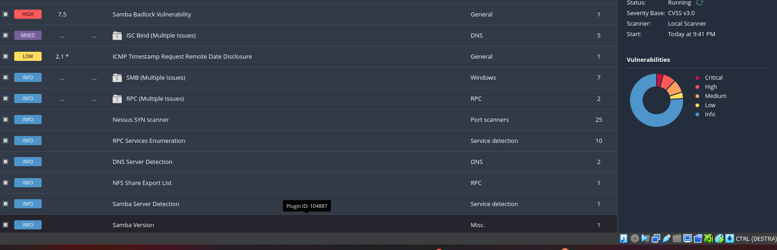
Verifica delle Azioni di Rimedio e confronto dei Risultati
L’immagine seguente è il risultato della scansione Nessus dopo le azione di rimedio, Notiamo che le vulnerabilità precedenti non sono più presenti, Possiamo concludere che abbiamo risulto le vulnerabilità,

Slide 18
Conclusione
Le azioni di rimedio hanno efficacemente chiuso le vulnerabilità e filtrato l'accesso esterno, mitigando così le vulnerabilità critiche identificate.

Slide 19
Grazie
Joel Landry MOUAFO
Notes:
13

